Slide 1




TIẾT 27
LÝ THUYẾT ÂM NHẠC: ÔN NHẠC CỤ
ĐỌC NHẠC: BÀI SỐ 4

Slide 2


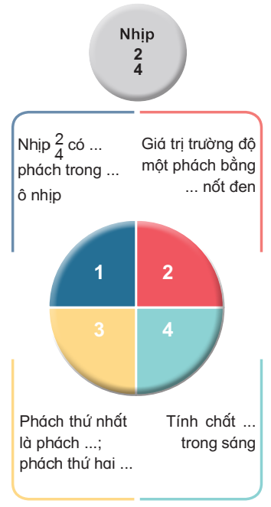

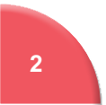



Hình thành
Nhịp 2/4 có 2 phách trong ô nhịp
ÔN TẬP
1. Nêu từ còn thiếu ở các dấu chấm
Giá trị trường độ một phách bằng một nốt đen.
Nhịp 2/4
Phách thứ nhất là phách mạng,
phách thứ 2 là phách nhẹ.
Tính chất vui tươi, trong sáng.

Slide 3
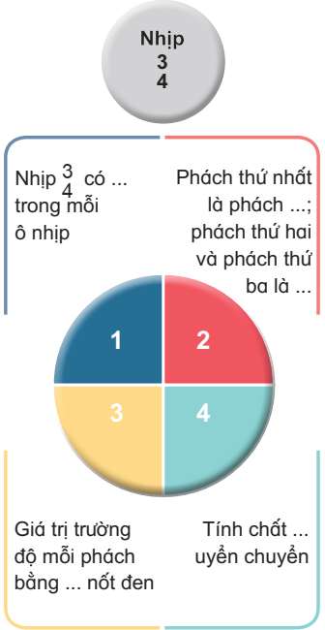
Nhịp 3/4
Nhịp 3/4 có 3 phách trong ô nhịp
Phách thứ nhất là phách mạng,
phách thứ 2 và phách thứ 3 là phách nhẹ..
Giá trị trường độ một phách bằng một nốt đen.
Tính chất nhịp nhàng, uyển chuyển

Slide 4
So sánh sự giống nhau và khác nhau của nhịp 2/4 và nhịp 3/4

Slide 5

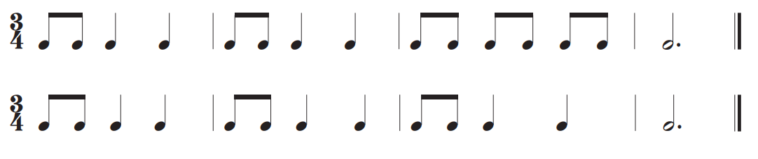


Gõ hoặc vỗ tay theo tiết tấu

Slide 6
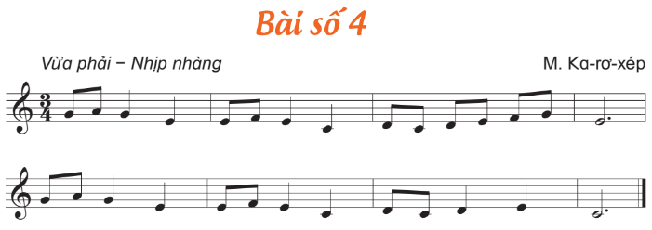
Đọc tên và chỉ các nốt trong bài

Slide 7

CÂU 1
CÂU 2

Slide 8
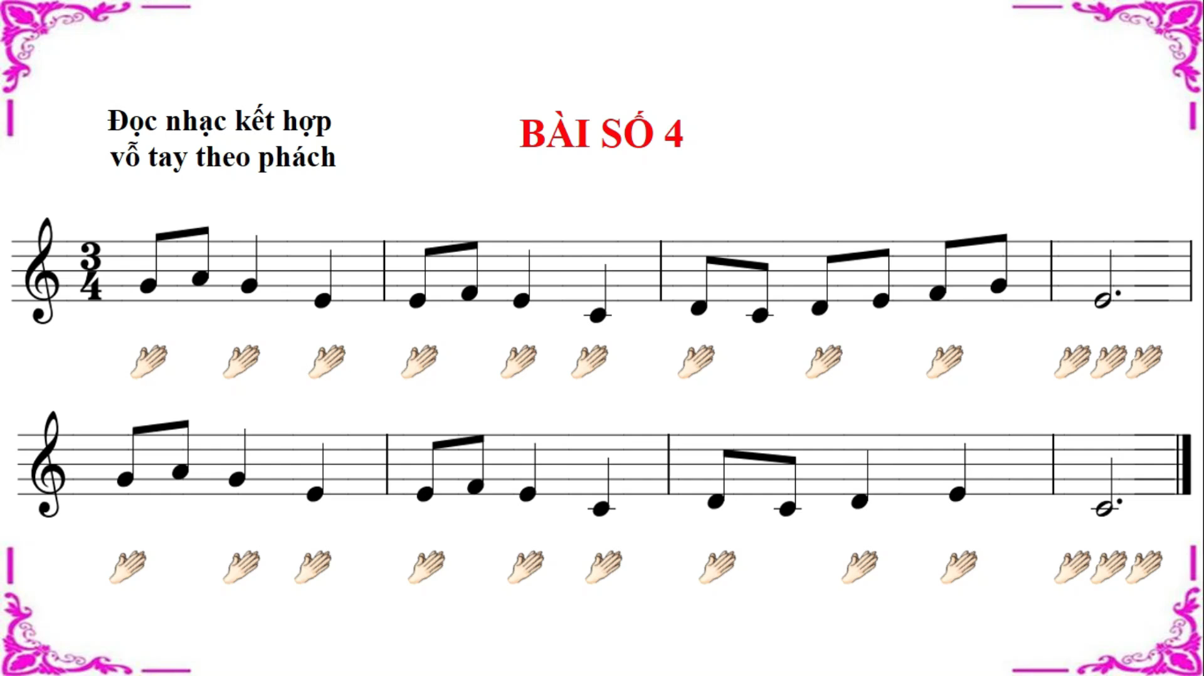

Slide 9
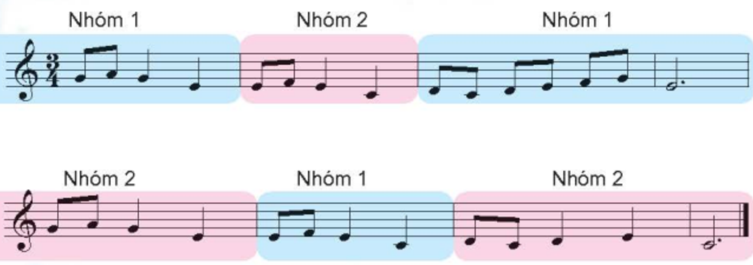

Đọc theo nhóm kết hợp gõ đệm theo nhịp

